Slide 1


課題研究 P4
原子核とハドロンの物理
（理論）萩野 浩一・金田 佳子・富樫 甫
原子核理論研究室
5号館522・518・526号室
（実験）銭廣 十三
原子核ハドロン物理学研究室
5号館 211号室
http://www-nh.scphys.kyoto-u.ac.jp/gakusei/p4/index.html
課題研究P4
検索
四回生から最先端の研究を!!

Slide 2
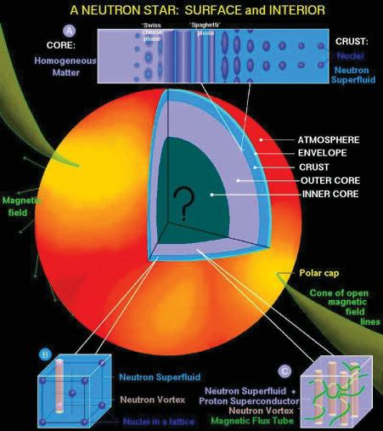
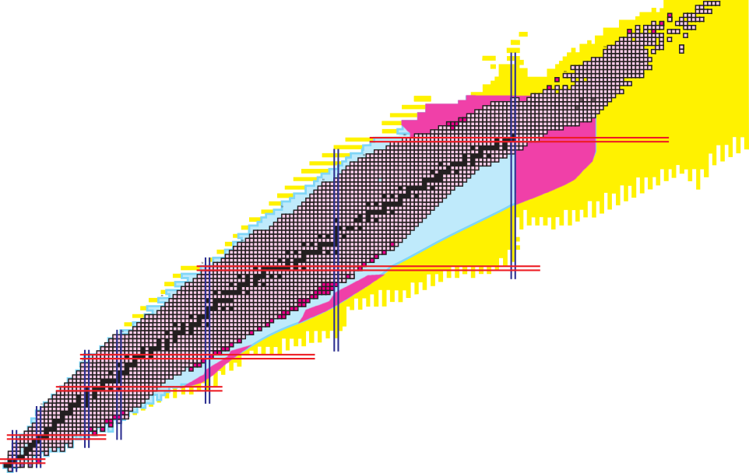
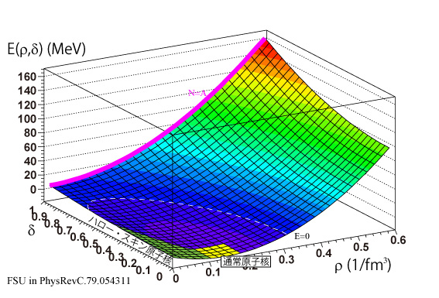
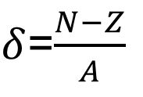
巨大な原子核：中性子星
（重力も関与）
多様な原子核の世界
量子力学的多体系：強い力・弱い力・電磁力
量子多体系である原子核の世界では多様な物理現象が発現する。
課題研究でチャレンジできる研究対象は豊富に存在。
理論と実験の両面から最先端のトピックに取り組む。
アイソスピンを制御
$δ$=$\frac{N−Z}{A}$
“核物質”の状態方程式
陽子数
中性子物質
対称核物質
束縛限界近傍：
弱束縛核子が作る希薄密度系
`
非対称度 δ
密度 ρ
中性子数
`
`

Slide 3
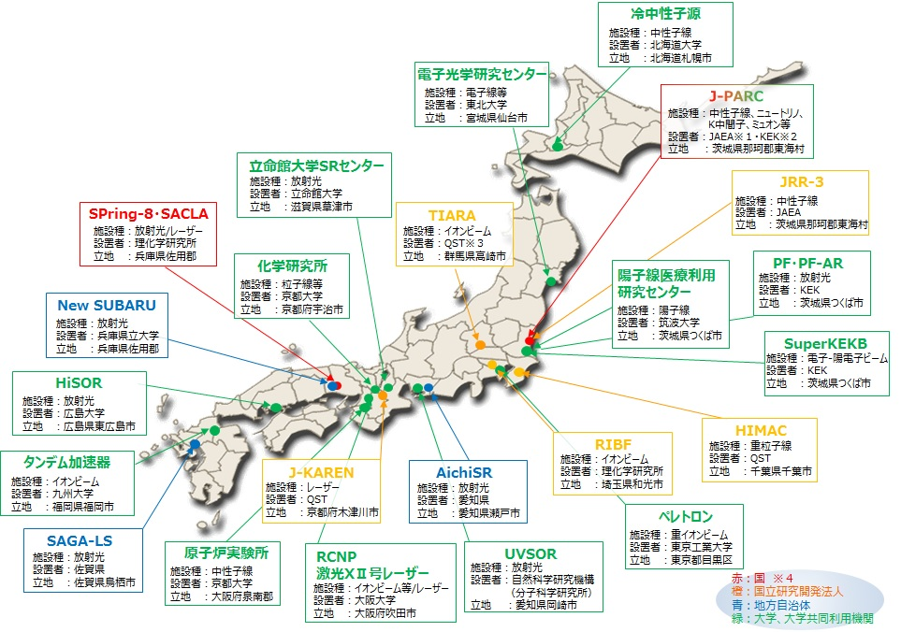
国内の加速器施設
: これまで利用してきた施設
: これから利用を検討してる施設
ここにのっていない施設もある。
(KUANSものってない。。。)
文科省のホームページより

Slide 4
過去の研究テーマの例
詳しくはP4のwebサイトで。検索「課題研究Ｐ４ 原子核とハドロンの物理」
星の中で高温・爆発時の
元素合成 (3α反応、
陽子捕獲、光分解過程)
加速器を用いた反応実験
  ⁴He(α,n)⁷Be反応
  ¹²Cのnew state・γ崩壊の探索
  ⁵⁸Ni(³He,n)⁶⁰Zn反応
  ^{60,64}Ni(γ,n)、²⁰⁷Pb,⁶¹Ni(n, γ)反応
  ²⁰⁸Pb,⁴⁰Ca(n,n)反応
実際の取り組み
  実験セットアップ・読み出し回路のデザイン
  新しい検出器開発・テスト実験・評価
  波形解析による粒子識別（機械学習）
  本実験（加速器施設に約１週間滞在）
  量子多体系の数値シミュレーション（理論演習/実験計画）
宇宙論における⁷Li問題
短い寿命の原子核（状態）が星のシナリオ・元素合成に影響！
加速器により生成・探索
中性子星などの核物質はどんな物質か？原子核の集団的振る舞いが実は関係している！？
最新で大型のシンチレータ(GAGG:Ce、LaBr3(Ce)、CeBr3などなど)や、マイクロストリップSSD等多様な検出器開発！

Slide 5
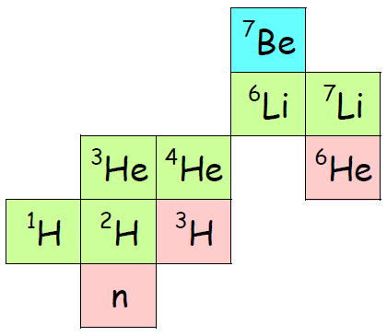
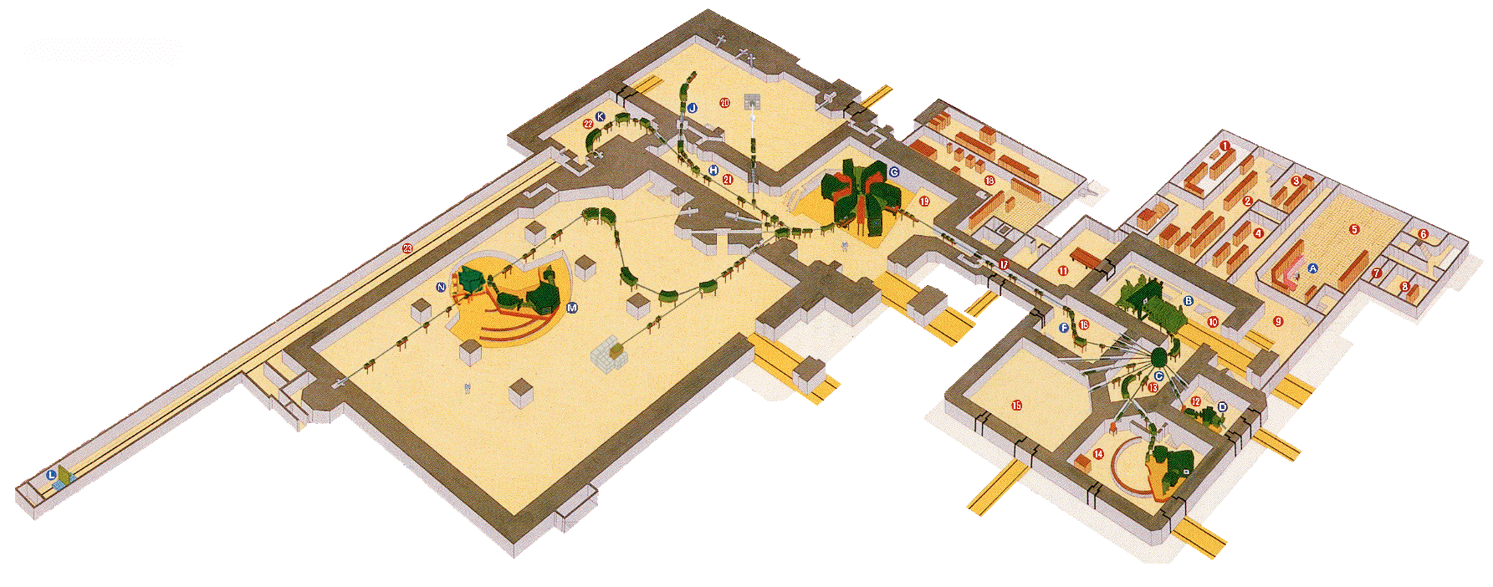


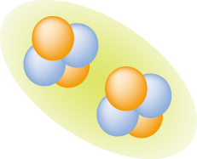

テーマの例1：宇宙リチウム問題
宇宙初期のリチウム生成量を説明できない謎
観測されている⁷Liの存在量は
ビッグバン模型の予測値の1/3以下。
⁷Beが⁷Liにベータ崩壊する前に壊れたとしたら。。。
n + ⁷Be → ⁴He + ⁴He 反応の断面積を知りたいが、中性子と⁷Beは不安定核なのでひと工夫が必要。
逆反応実験をP4で行い測定
加速器実験：大阪大学核物理研究センターのサイクロトロン
⁴He
宇宙での反応
n
⁴He
⁷Be
逆反応
Notes:
今年度の課題研究は、いま準備をしているところでデータも取れていないので、ここでは、昨年度のテーマを紹介します。
昨年度はビッグバンにおけるリチウム問題に取り組みました。
これはどういう問題かというと、ビッグバンの際におこった元素合成、陽子と中性子からリチウムまでの元素を作るという過程なのですけれど、宇宙で観測されるリチウムの存在量というのは、ビッグバン理論が与える予測値の1/3しかありません。
かつて、ビッグバンから宇宙が始まったというのは、多くの物理屋が信じていることだと思うのですけれど、この3倍をこえる不一致というは看過できません。これは非常に重要な問題で、世界中で色んな人がいろんな研究をしています。
リチウムというのは、ベリリウムのβ崩壊で出来ると考えられているのですけれど、もし、ベリリウムがβ崩壊するまえに、他の原子核に変化しているとしたら、その問題が解決できるかもしれません。
ところが、中性子にベリリウムが当たって二つのヘリウムに崩壊するというこの反応の断面積は、いまだに誰も測ったことがありません。そこで、これをP4で測定しようとしたわけです。

Slide 6
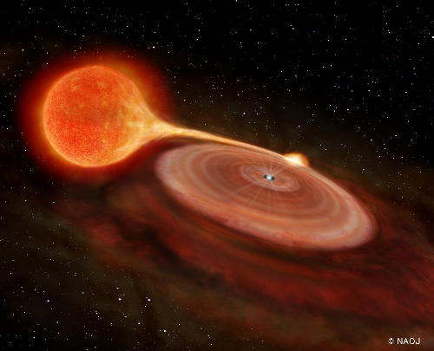


テーマの例2：高速な陽子捕獲
rp過程: 連続的な陽子捕獲により、重元素が爆発的に合成される過程
陽子の過剰な原子核の未知状態がカギ
P4実験(2017):
³Heを⁵⁸Ni標的に照射
放出中性子を測定
⁶⁰Znの未知の共鳴状態を探索
コンパクト星へ伴星から水素が降着。
重力による加熱で核融合条件が実現。
ｐ
n
ｐ
陽子の過剰な原子核
⁵⁸Ni
⁶⁰Zn
³He

Slide 7
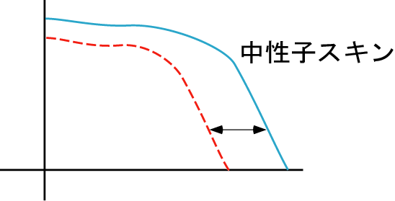
テーマの例3：核物質の動力学
中性子星の内部構造や重い元素の合成過程を理解するのに必要不可欠
中性子スキン厚と対称エネルギーの相関
密度
陽子分布
中性子分布
低エネルギー双極励起と分極率
P4実験(201９)：ガンマ線ビームを原子核に照射。吸収断面積の測定
P4実験(2020-21)：熱中性子ビームを原子核に照射。上の逆反応。
P4実験(2022-23)：高エネルギー中性子ビームをつかって原子核の形を見る。
0
半径
密度や非対称度に応じて“動的に”
様々なクラスターが発現
中性子星の構造の解明！
原子核の光応答

Slide 8
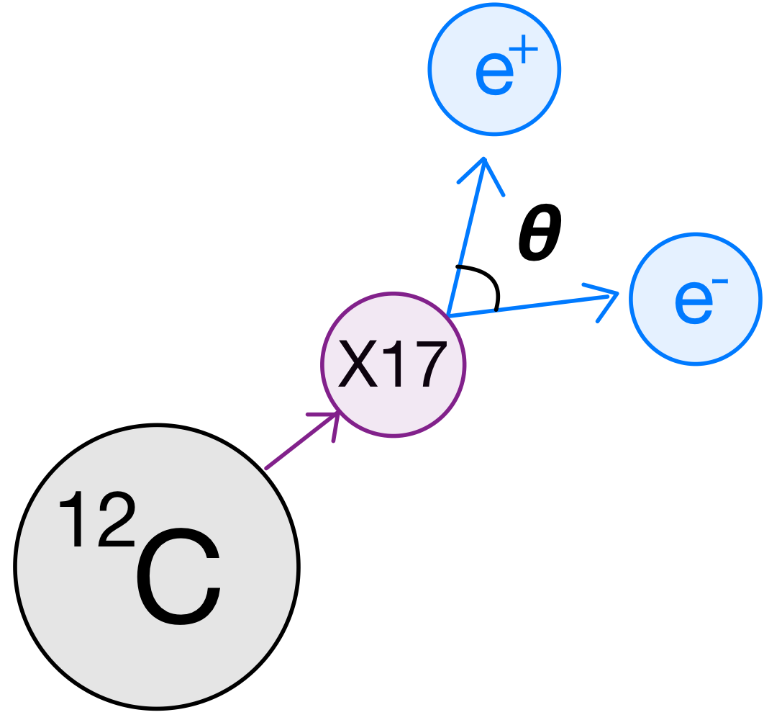
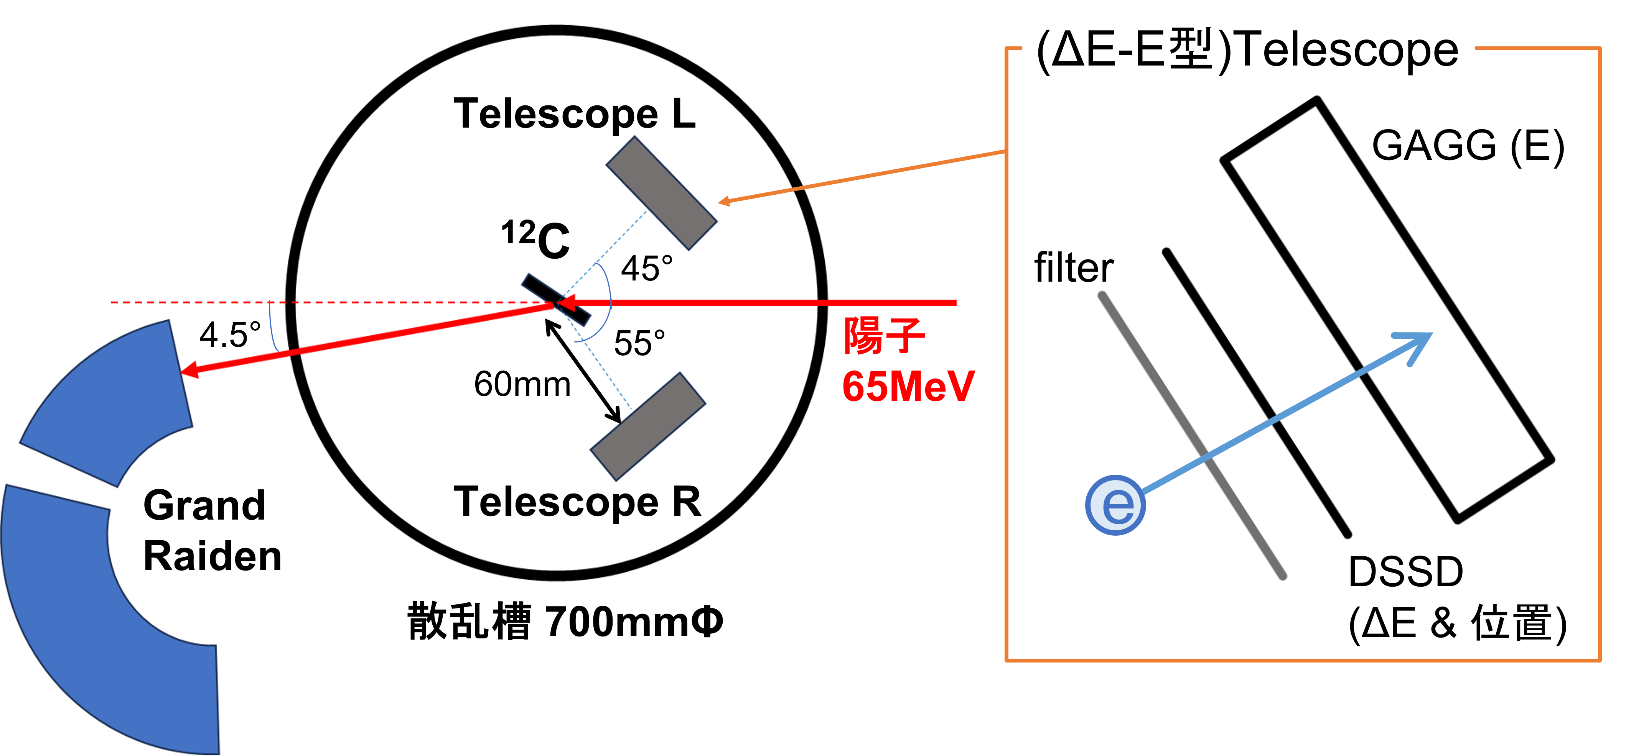
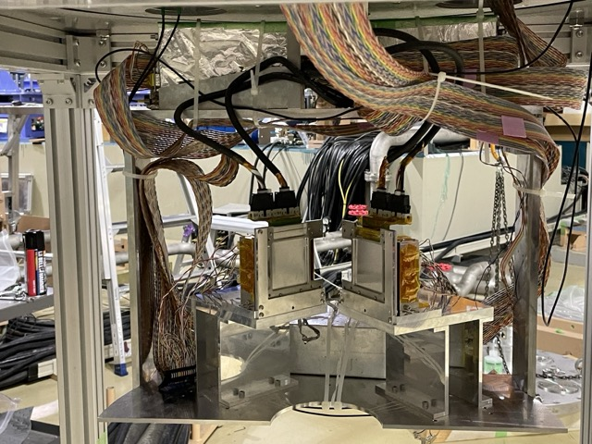
テーマの例4：新粒子探索
謎の新粒子の報告！X17 anomaly
2016年、⁷Li(p,g)⁸Be*→⁸Be+X17反応で初めて報告された質量約17MeVのボソン、
通称X17粒子。その後も⁴He,¹²C原子核でも同様の報告がなされ、世界中の施設で追実験が進んでいる。
P4実験(2024)：他施設でやられていない測定手法の開発実験をRCNPで実施。
磁気スペクトロメータとシリコンTelescopeのハイブリッド装置による非弾性チャンネルタギング法に挑んだ。
？
開発したTelescopeの写真

Slide 9
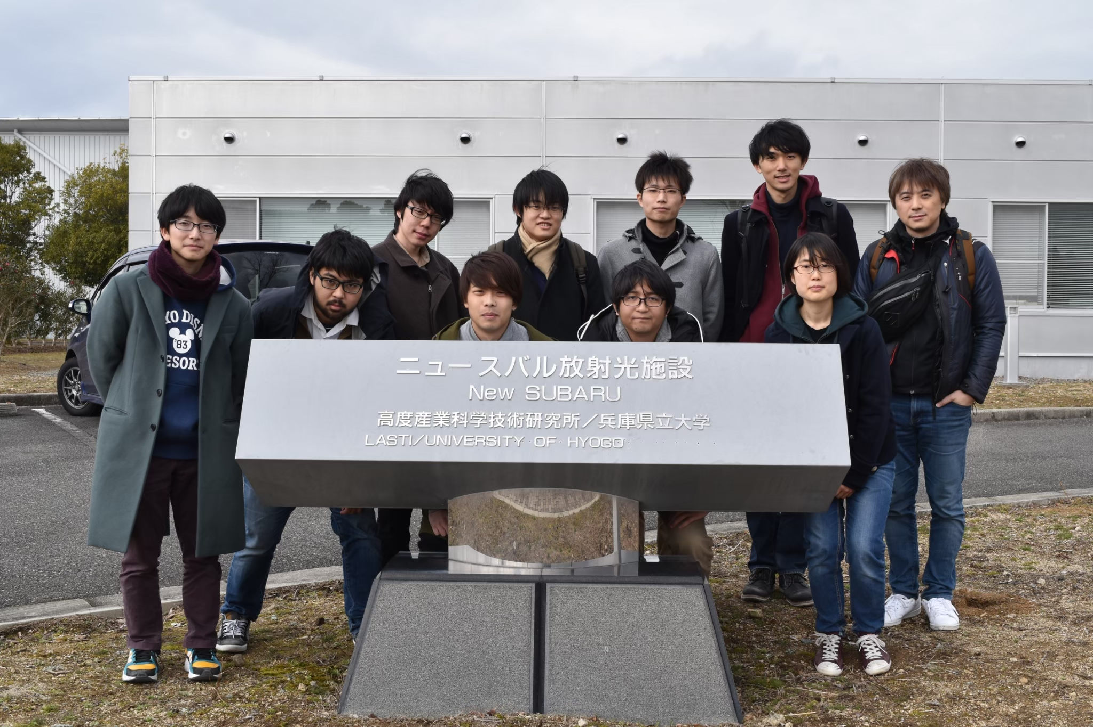
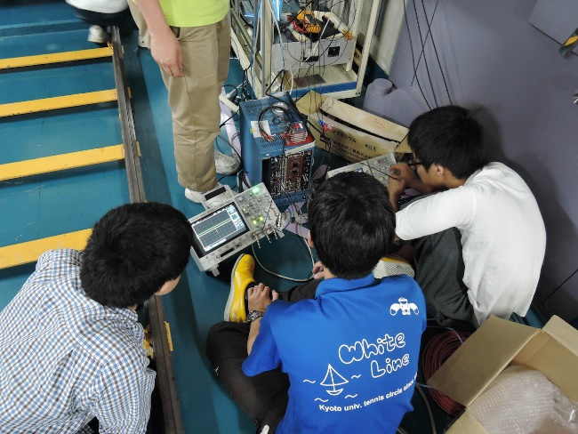
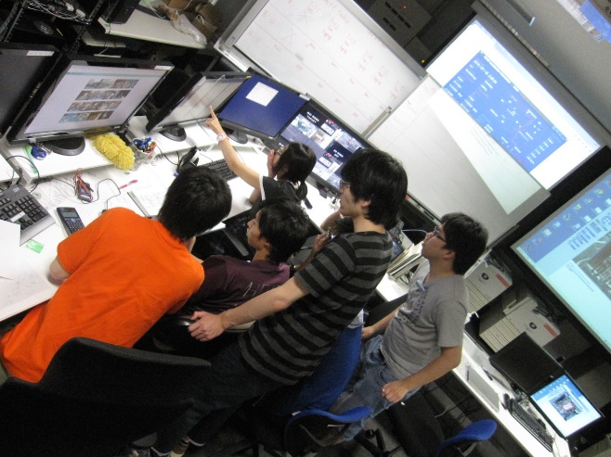
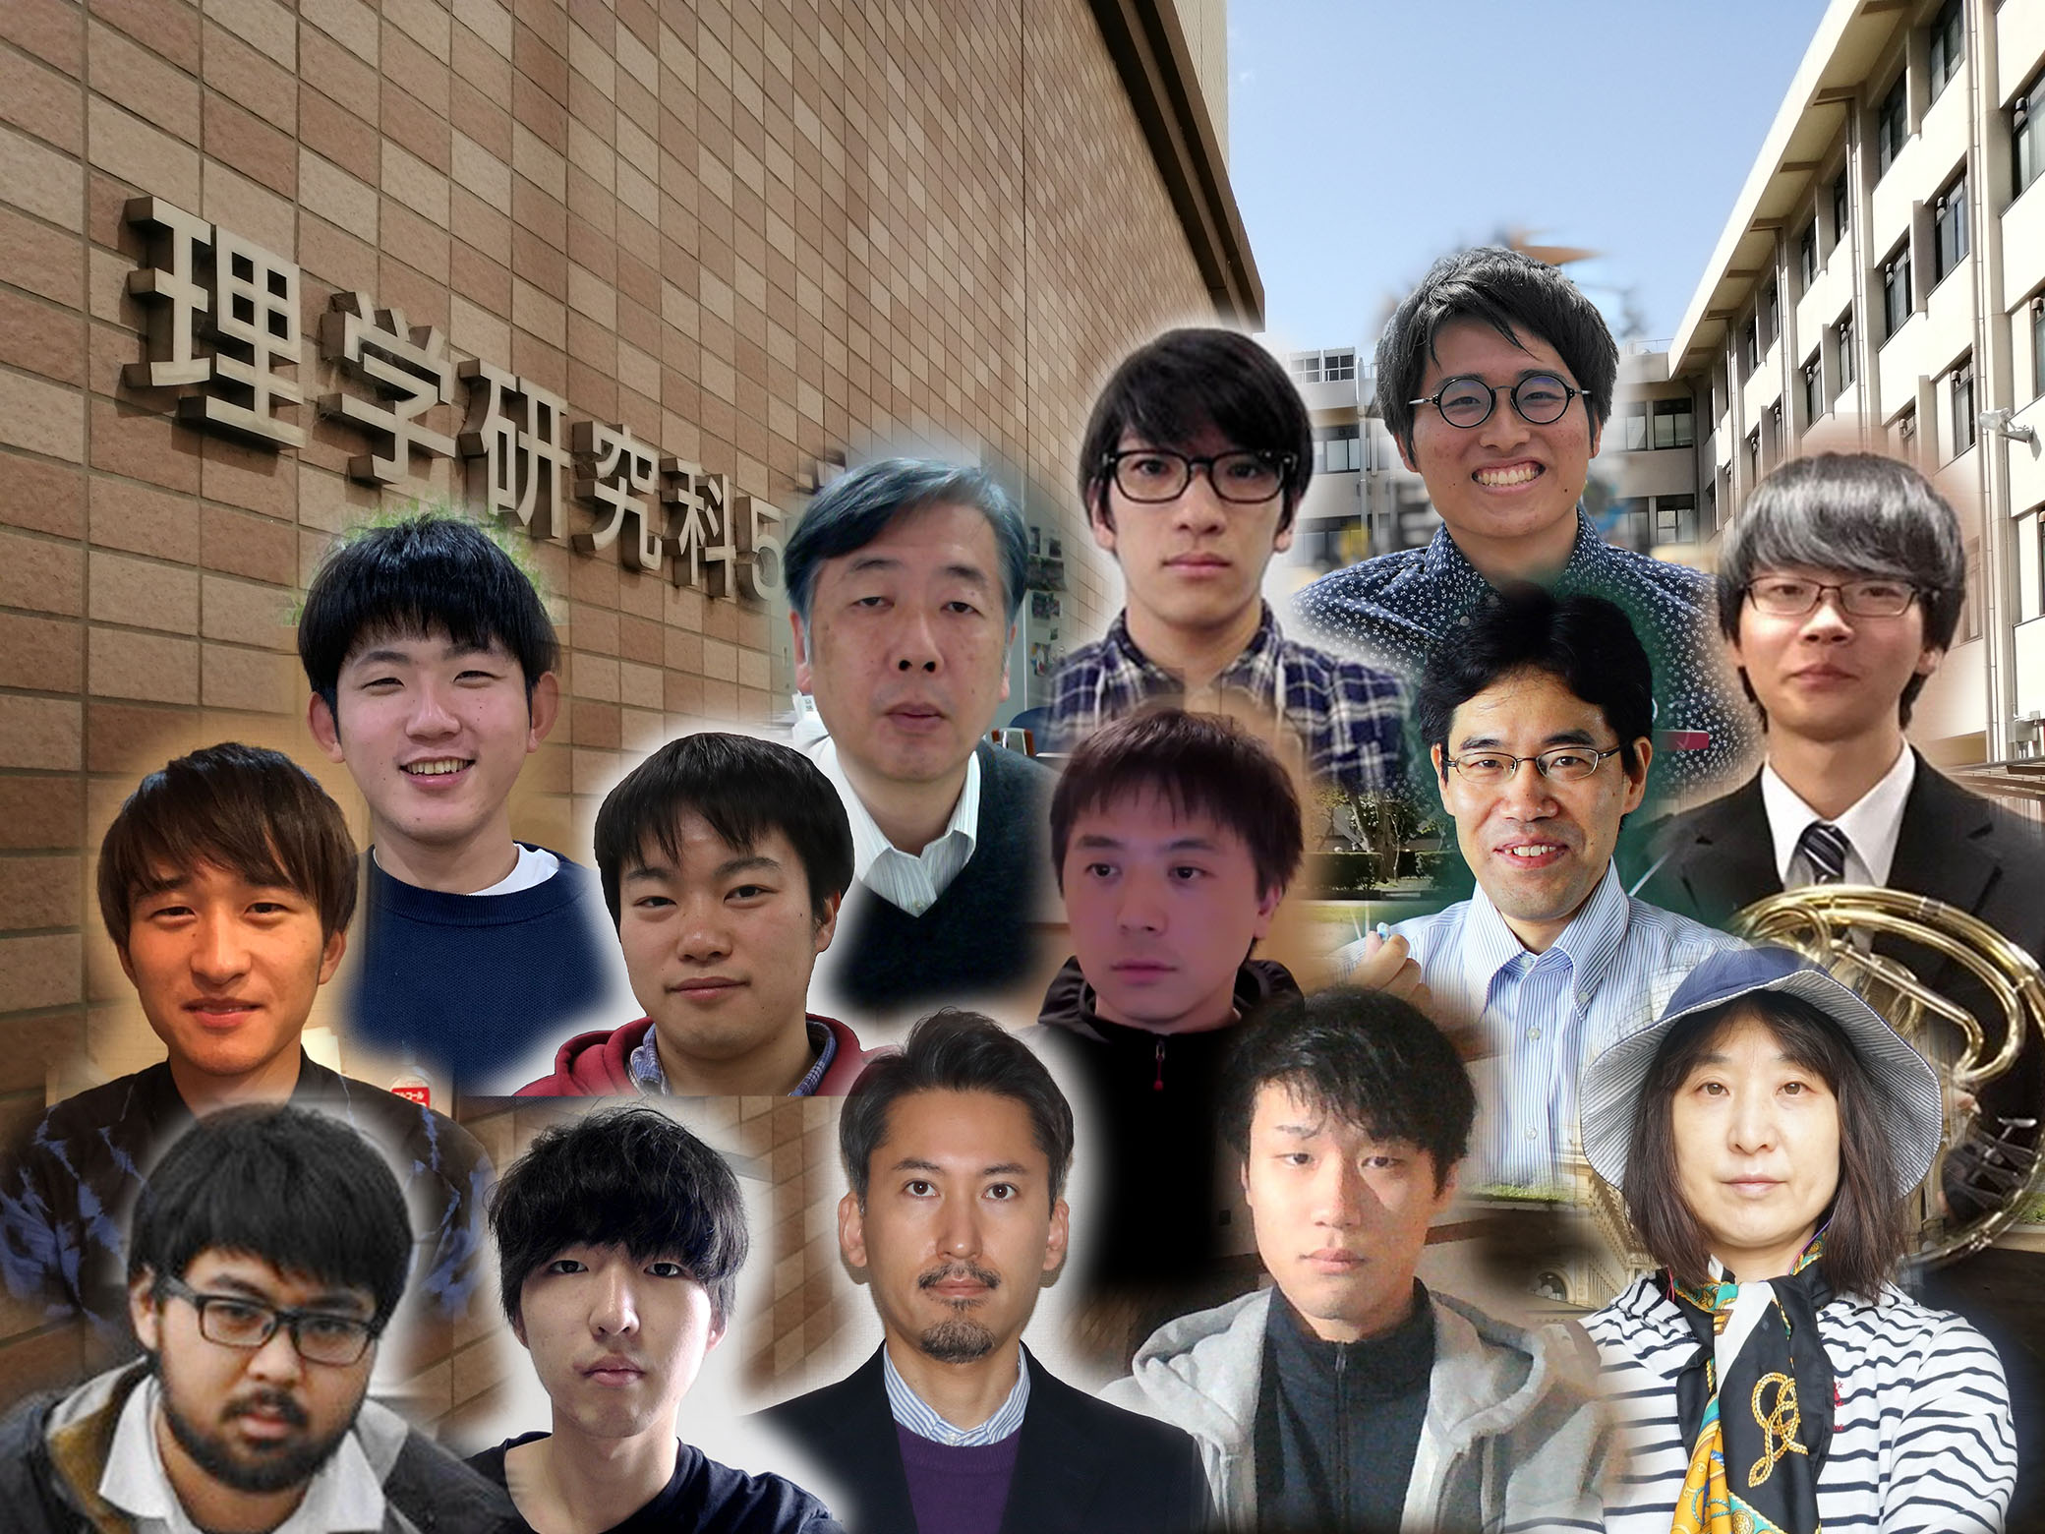
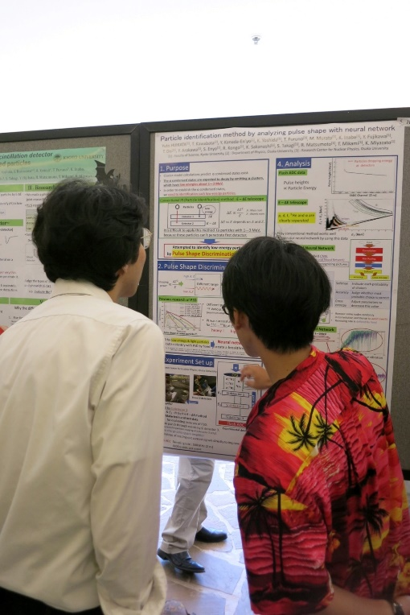
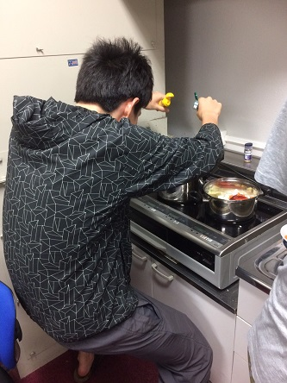
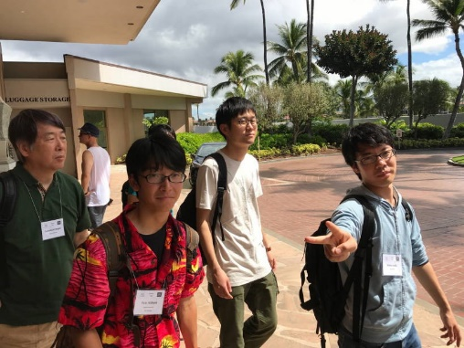
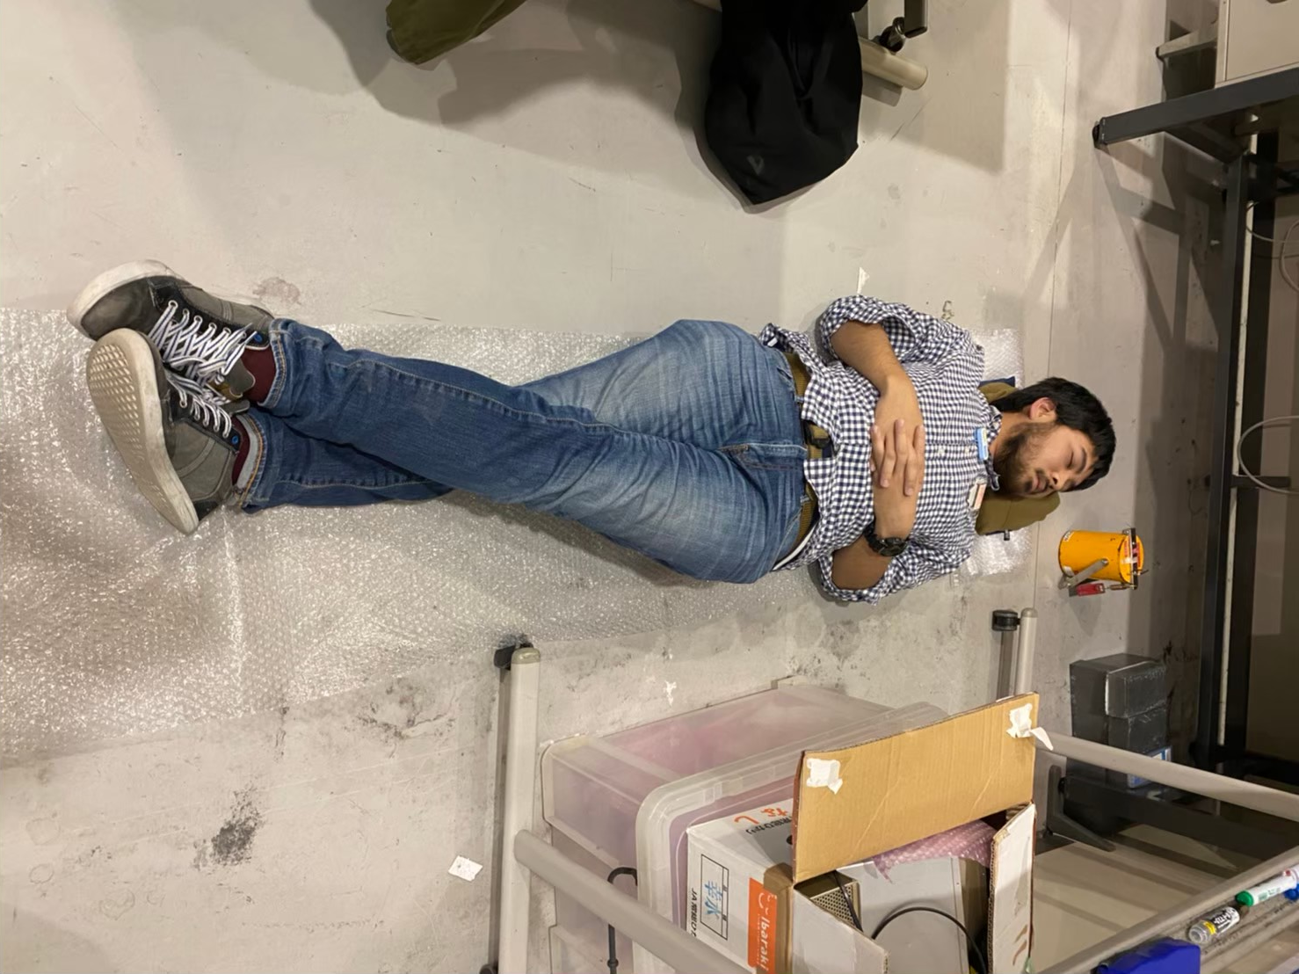
研究の様子 ～合宿型課題研究～
実験計画・測定器開発をすべて4回生の手で行う。
本実験では遠隔地の加速器研究施設に約1週間滞在。
2019年度：NewSUBARUにて
回路調整したり
2020年度P4のメンバー達オンラインにて
データ取得したり
カレーを作ったり
全員が協力して研究成果を挙げる
平成28年度 京都大学総長賞を受賞。
世界的に著名な学術雑誌 “Physical Review Letters” に論文が掲載。
過去のP4実験テーマも、修士論文や博士論文の研究テーマに発展。
2018, 2023年度はハワイで発表
（４年に一度の日米合同学会）
学会で成果発表したり
実験室で寝たり( ˘ω˘)ｽﾔｧ
偉大な先輩たちの足跡
Notes:
これが実験の時の様子です。実験施設に1週間ぐらい泊まり込んで、合宿しながら測定を行います。
そのための実験計画や、測定器の開発は4回生の手でやってもらいます。
実験の様子がこれです。中性子飛行トンネルというところで、集合写真をとりました。P4の学部生と、TAの大学院生と教員、それにP4OBのひとを何人か呼びつけて手伝ってもらいました。
実験の様子はこんな感じです。実に楽しいそうですよね。
で、僕は、毎年毎年、P4では最先端の研究をやるって言い続けて8年目なのですが、昨年はついにすごい成果を挙げました。
P4の学部生、いま、M1 なのですけれど、その学生さんが、国際会議 Nuclei in the Cosmos で口頭発表をしました。
この会議は300名参加の、われわれの業界としては、とても大きな権威ある国際会議で、この会議で口頭発表するのは、とてもすごいなんです。
そして、この成果で論文を書いて、Physical Review Letters という権威ある雑誌に投稿しました。
いま、掲載してもらえるかどうか審査中なのですけれど、2人いる審査員のうち、一人はすでに倒しました。あと一人も、もうひと押しで倒せる予定です。
他にも過去のP4の実験テーマはそのまま修士論文や博士論文のテーマに発展しています。
とにかく、早くから研究やりたい、本気で物理をやりたい、という人はぜひP4に来てください。

Slide 10
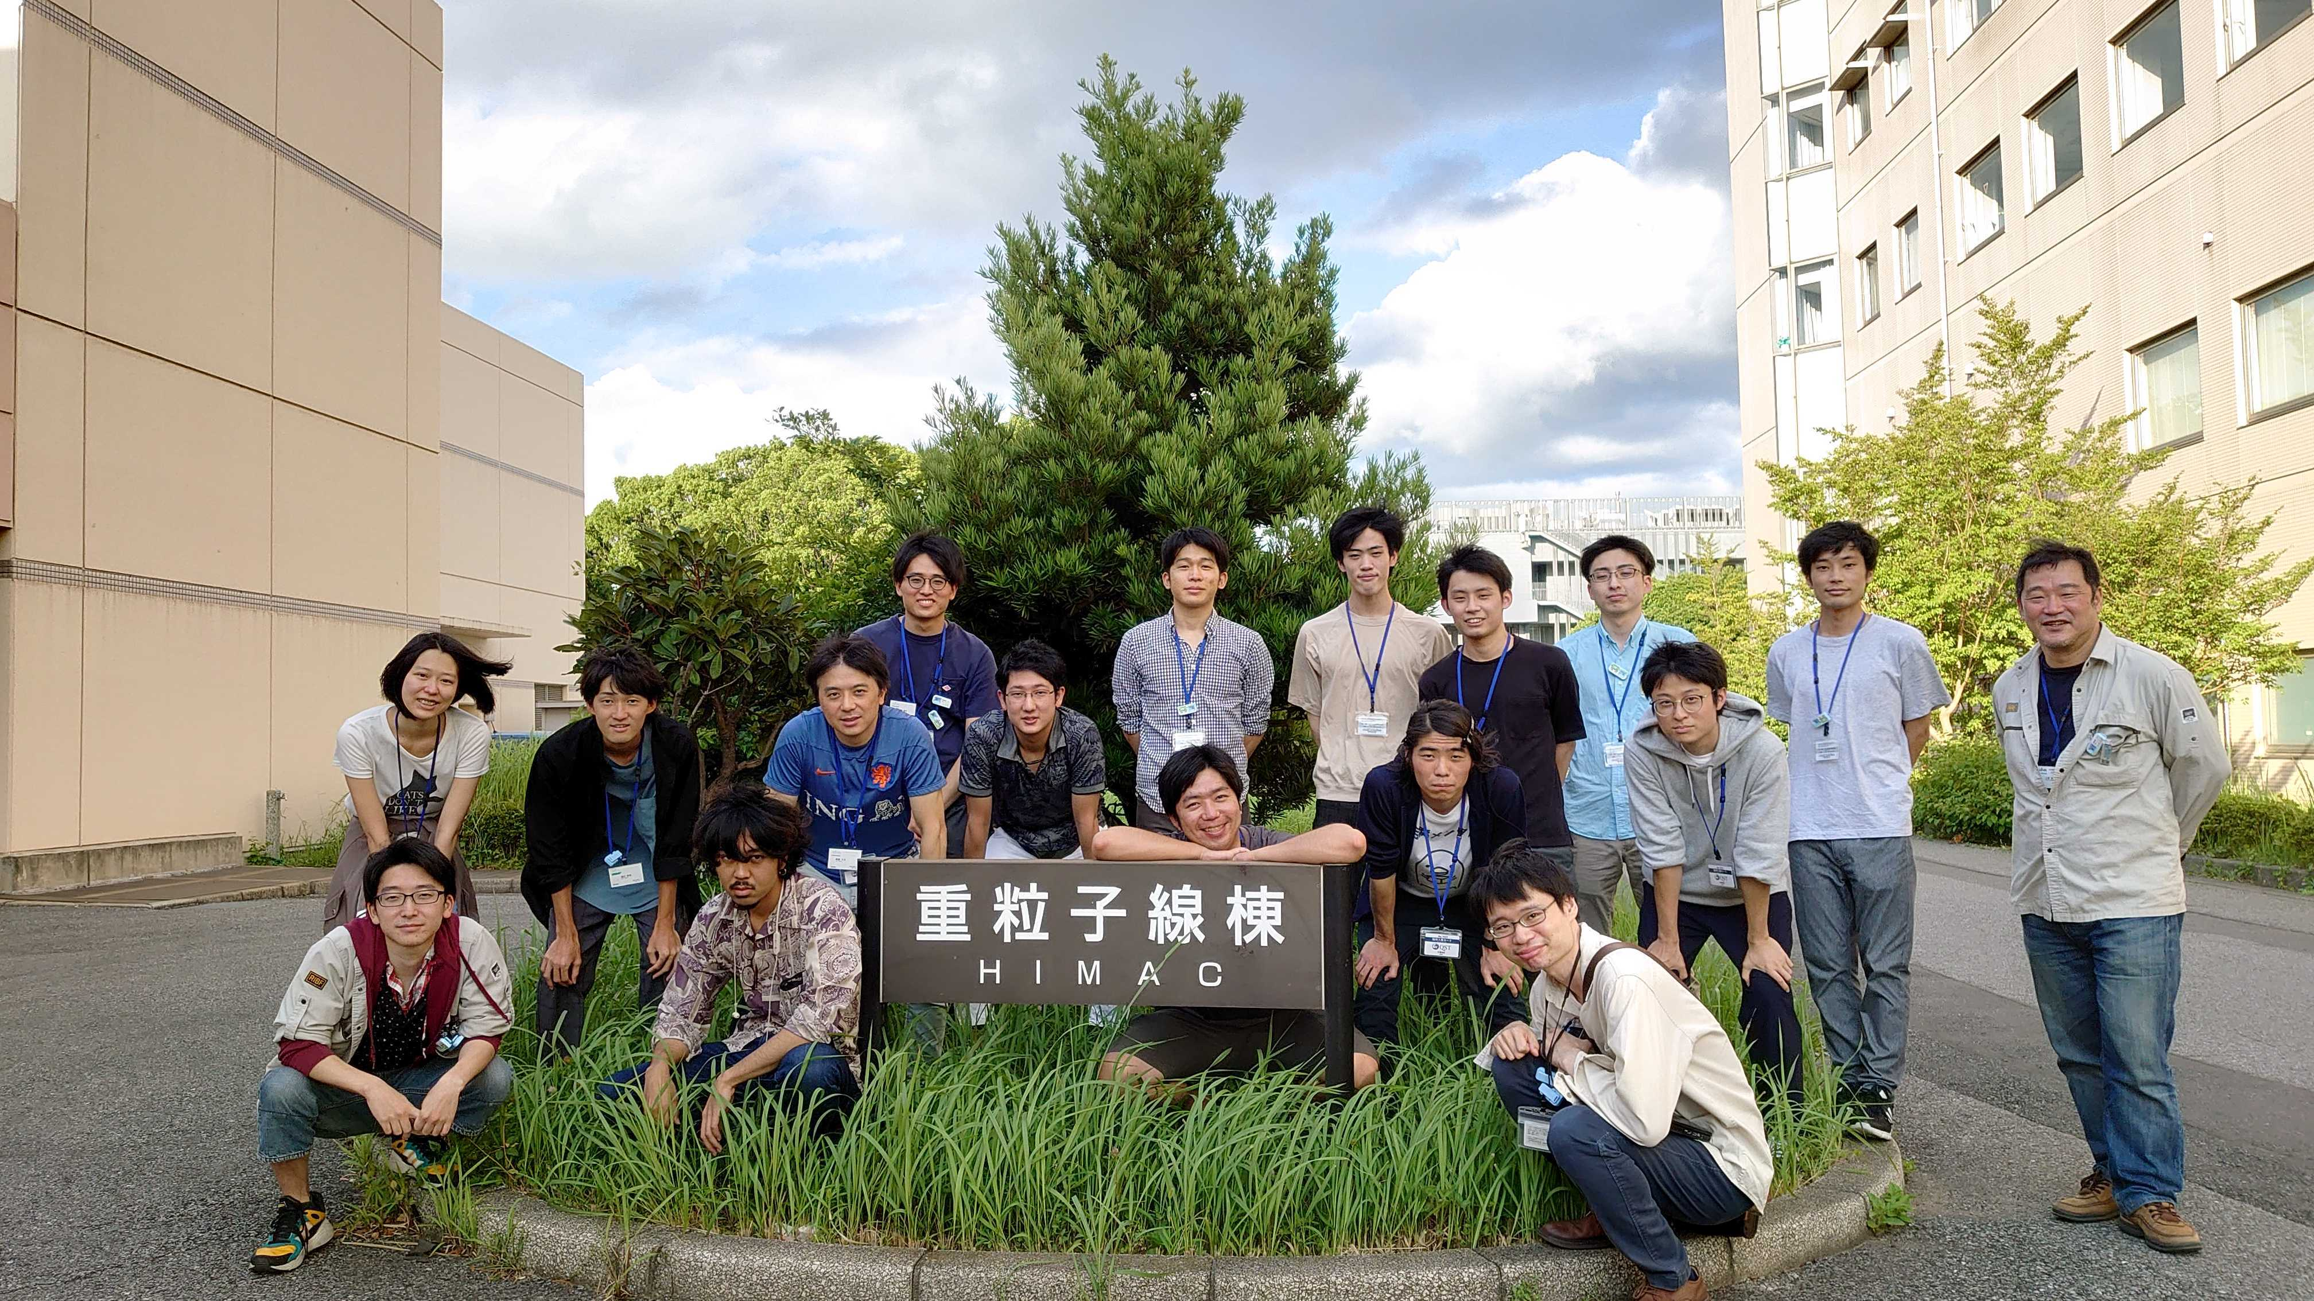
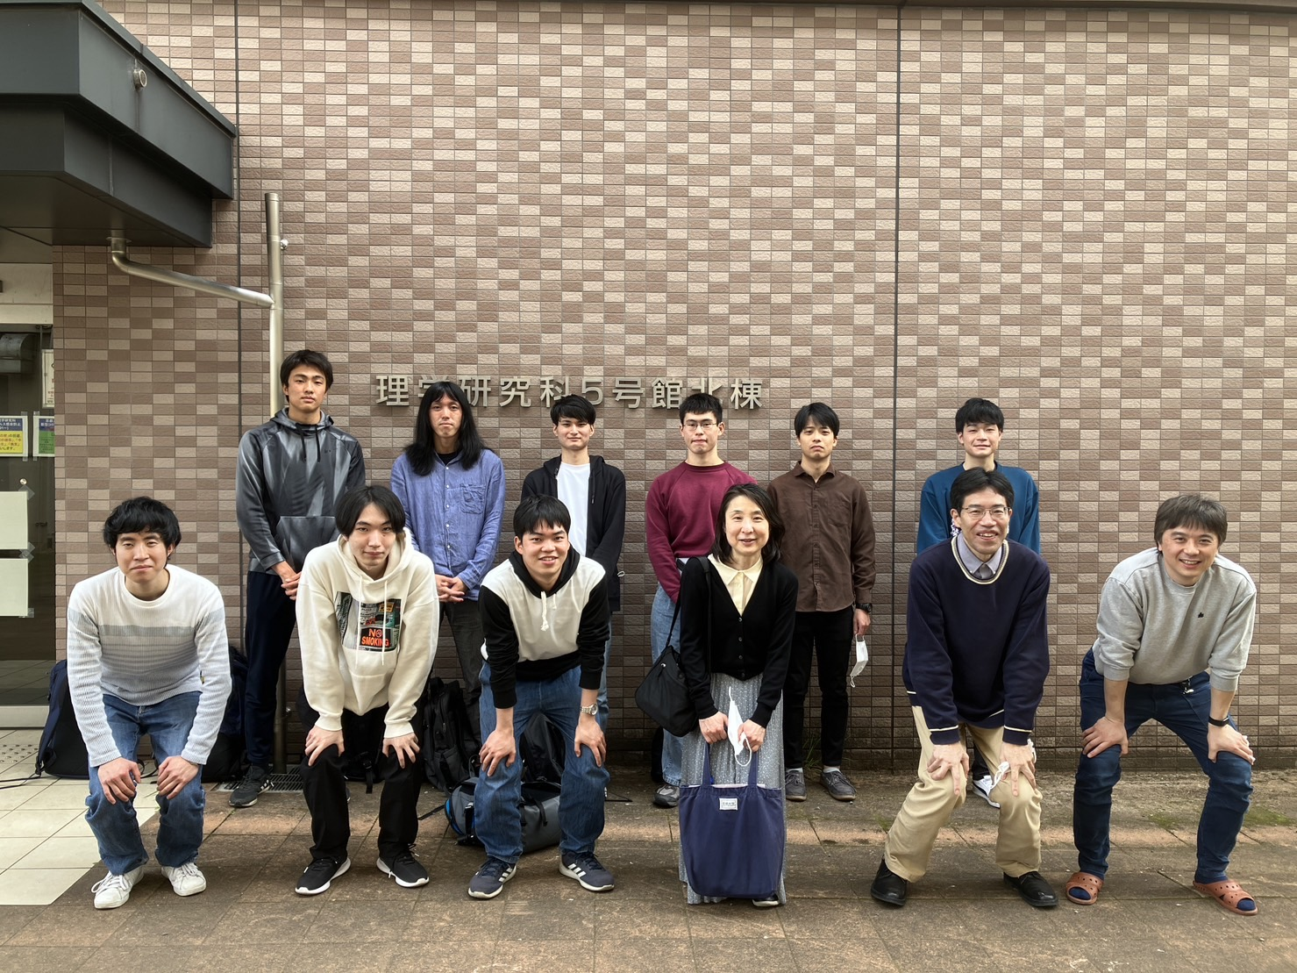
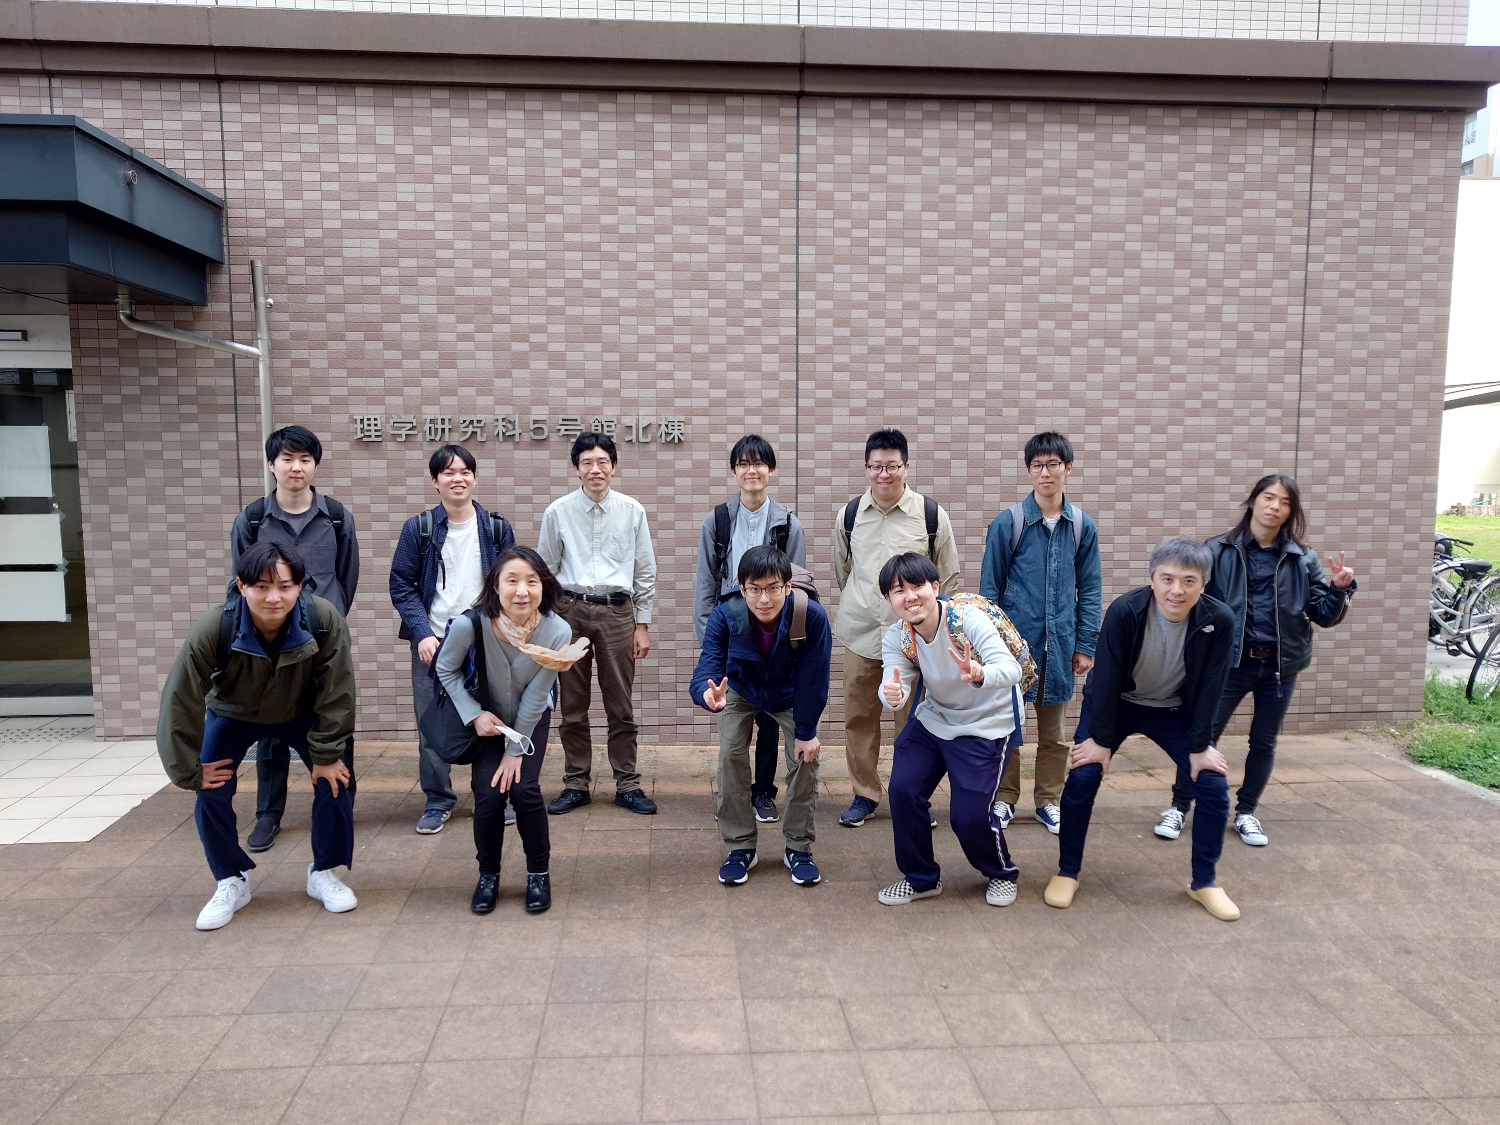
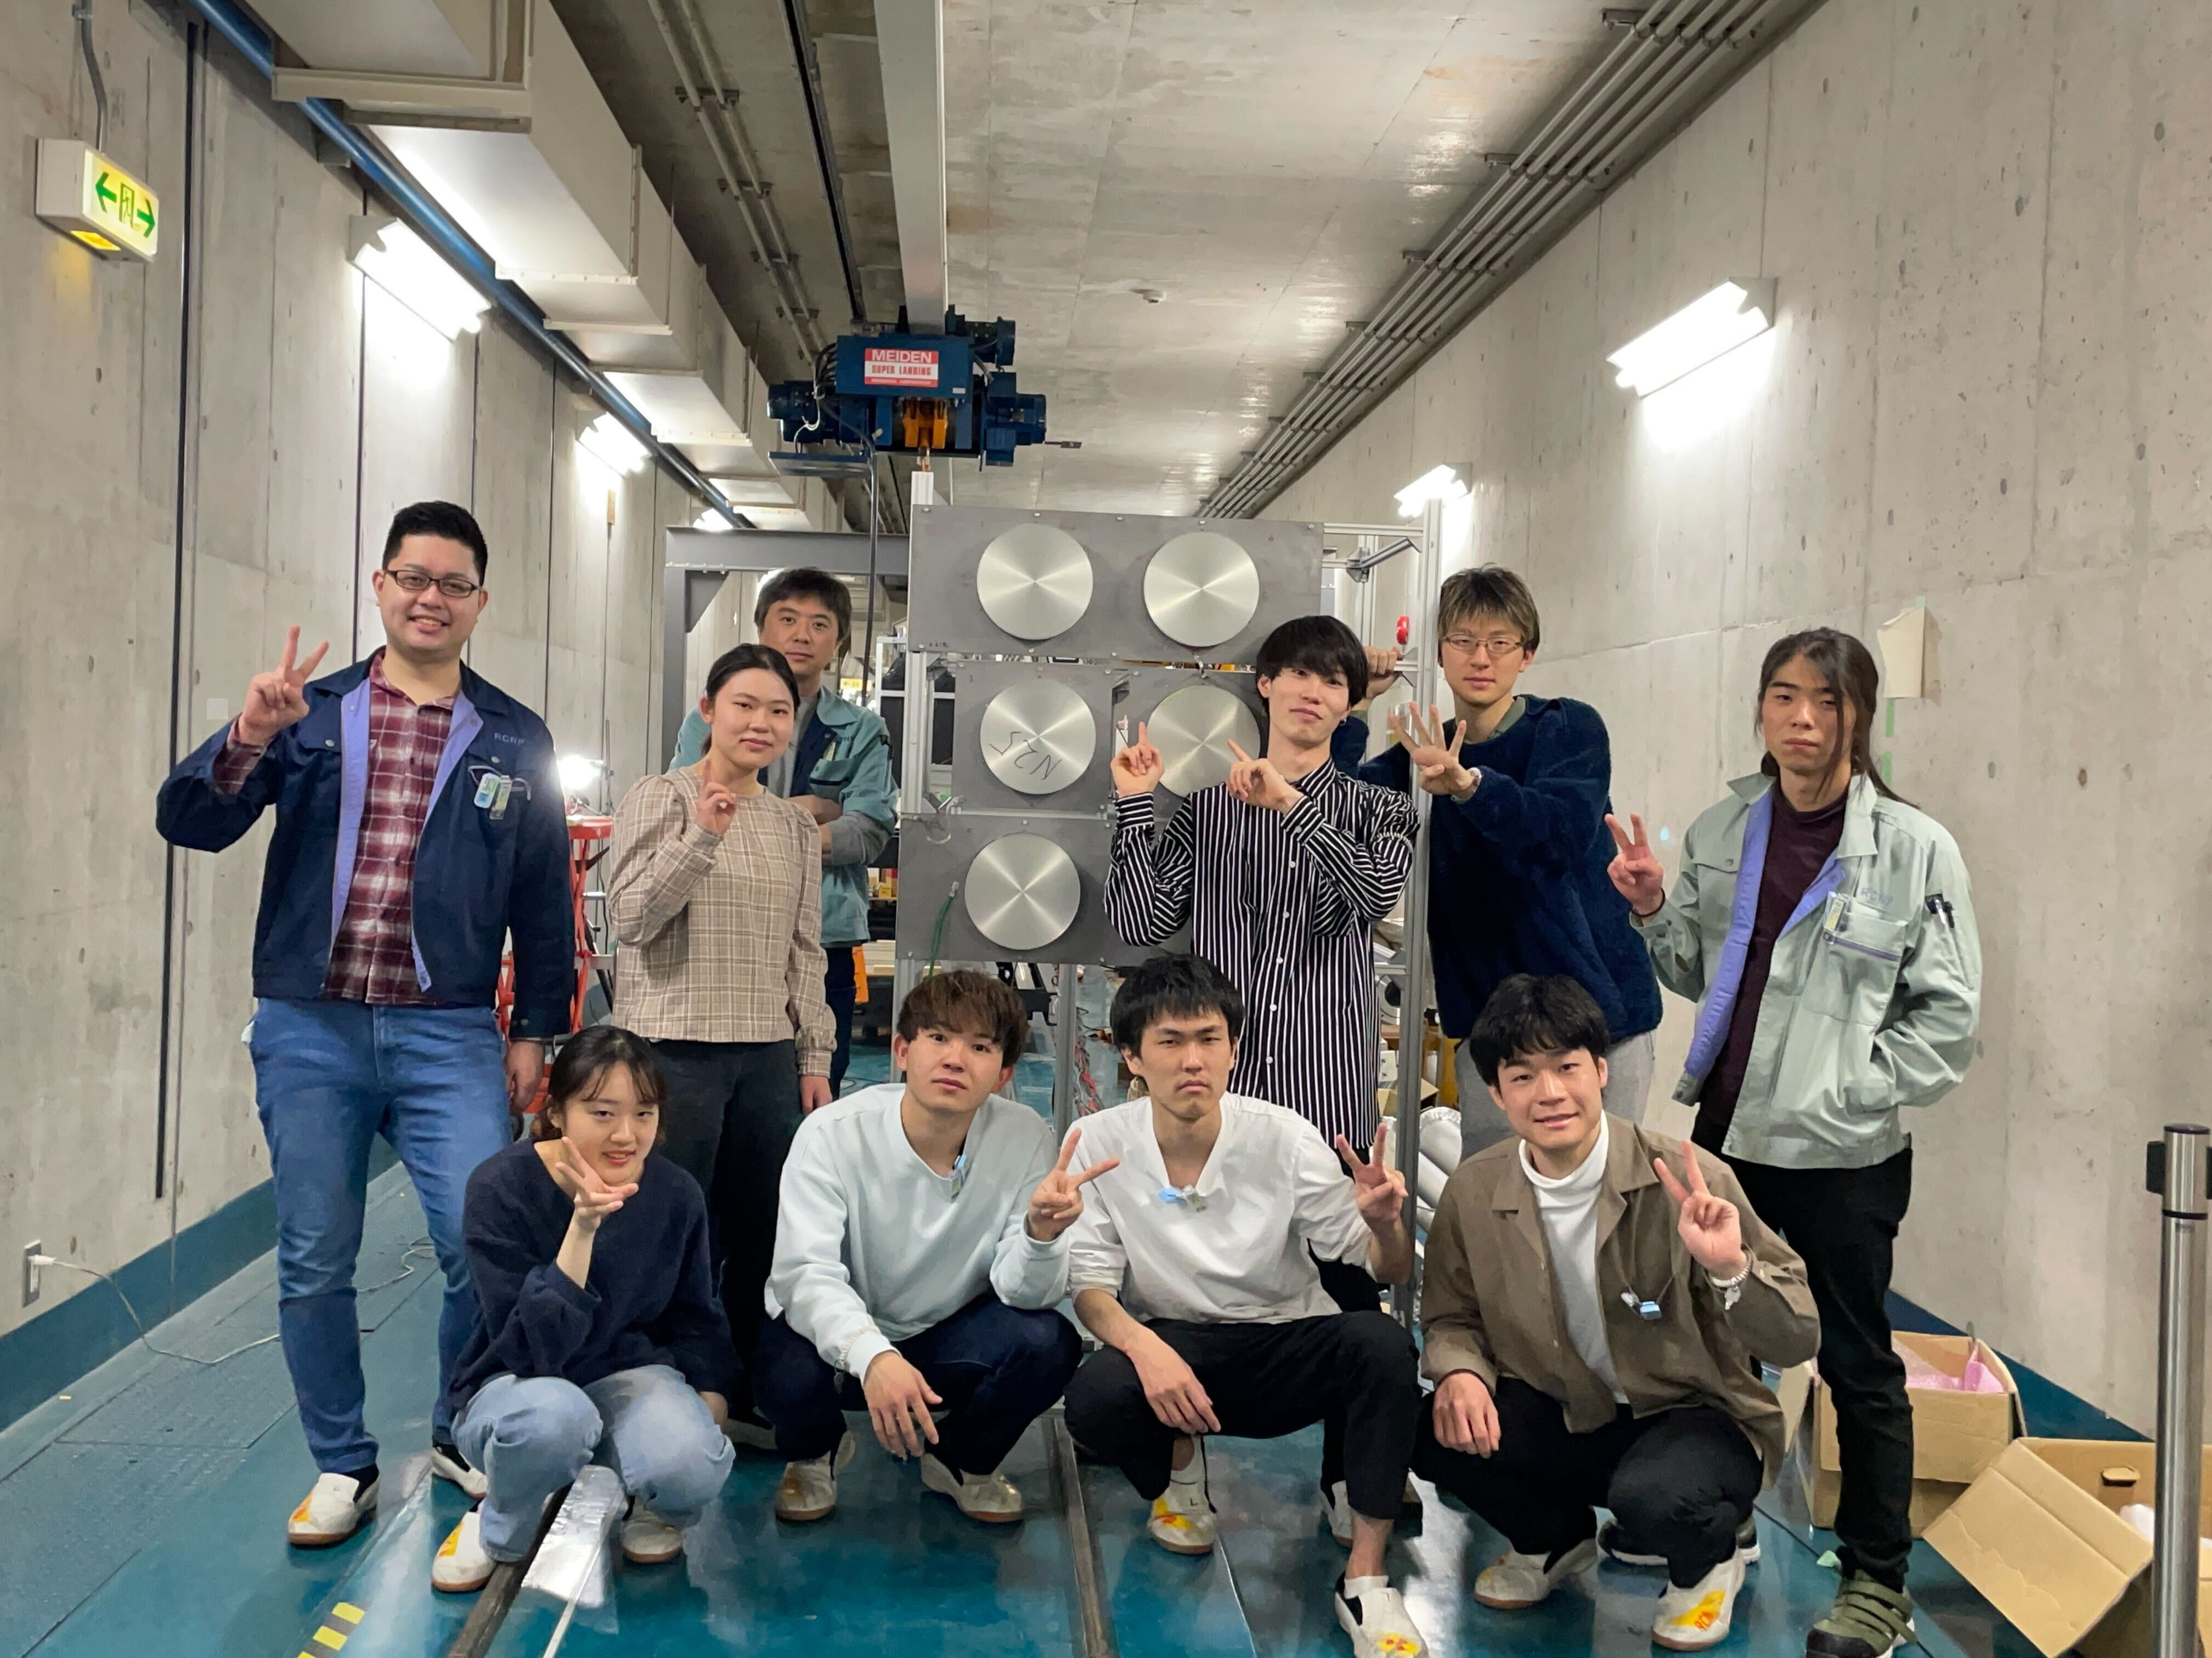
年間スケジュール
2021年度P4のメンバーによる前期実験の様子
＠QST, HIMAC
2023年度P4のメンバー
前期
実験:
  基本的な実験技術の習得
  研究テーマの検討
  場合によっては開発実験
理論:
  原子核の基礎と多様な現象を理解
  核子多体系の微視的理論（量子多体論）を学ぶ。
院入試が終わった後に本格化
一つの実験（課題）にみんなで取り組み、物理のテーマを理論的にも勉強
-ともに勉強・ともに実験する一体感-
後期
実験:
  実験施設の見学
  研究テーマの決定
  検出器製作など実験の準備
  本実験・測定
理論:
  実験課題に直接関係する最先端の研究論文を学ぶ。
  理論モデルの実習・計算を行う。
2022年度のP4メンバー
RCNPで実験を行った
2024年度P4のメンバー

Slide 11
メッセージ
量子多体系の不思議な現象を理論・実験の両面で経験
加速器を使った実験
理論（勉強＋数値計算）、実験の企画の・実施・解析まで
一連の研究経験を生かして
→各分野に進む・社会で活躍することを期待！
原子核に興味ある人もない人も、物理が好きで
やる気のある人は誰でも歓迎！

